Slide 1




Comprendre la Belgique
LFRAN1301 – B1
1

Slide 2

Avant de commencer…
Bonjour et bienvenue au cours !
Asseyez-vous à côté d’une personne qui ne parle pas la même langue maternelle que la vôtre.

Slide 3

Faire connaissance : je me présente…. (révision)
Par groupe de quatre, vous vous présentez chacun à votre tour:
[Syllabus, p. 26 + test]
  Bonjour, je m’appelle…
  Je viens de / d’ / du…
  J’étudie…
  Je fais de la / du…
  J’habite à … dans le quartier de/des …
  J’ai choisi Louvain-la-Neuve parce que…
  Je suis plutôt visuel / visuelle – kinesthésique – auditif / auditive parce que j’aime dessiner, répéter les mots, marcher en étudiant.

Slide 4
Rappel de ce qu’il fallait faire pour aujourd’hui
Faire le parcours en audio-guide [Moodle + questionnaire]
Structurer le vocabulaire du texte sur les bibliothèques [Syllabus p. 28]
Étudier les possessifs et les indéfinis [Grammaire, chapitres 6 et 15]

Slide 5

Vous souvenez-vous de la signification de ces expressions ?
Réviser quelque chose
Retenir quelque chose
Réciter quelque chose
Être clair et concis
Mettre en pratique
Illustrer quelque chose
En lisant / en écrivant / en marchant / en pratiquant
Décompresser
Un film divertissant
Mettre la musique à fond
Taper dans / sur quelque chose
Aller en profondeur des choses
Être au cœur de quelque chose
Mimer
Se concentrer
Ce qui tombe sous la main
À voix haute
Suivre l’actualité

Slide 6
Structurer le vocabulaire p.28
Un lieu de recherche documentaire
Un lieu d’apprentissage
Un lieu de connaissance
Un lieu où il n’y a pas de cours ex cathedra (magistraux)
On fait quoi à la bibliothèque ?
C’est quoi la bibliothèque ?
Répéter (les cours)
Encadrer (les étudiants)
Travailler en groupe
Faire de la remédiation
Rechercher
Bibliothèque
Quels espaces peut-on y trouver ?
On trouve quoi (matériel) à la bibliothèque ?
Qui va à la bibliothèque ?
Les assistants
Les utilisateurs
Les étudiants (quelle que soit la faculté)
Les chercheurs
Les élèves des premier bac
Les équipes (du learning centre)
Des revues physiques (en version papier)
Des ordinateurs
Des fauteuils confortables
…

Slide 7
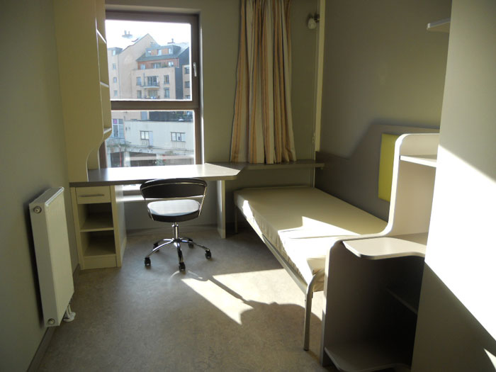
La vie étudiante
Habiter dans un kot ou non ?
LFRAN 1301- cours 03 - Unité 1 L’université
Genevieve.Briet@uclouvain.be
Notes:
Attention
Aujourd’hui 1heure de cours

Slide 8
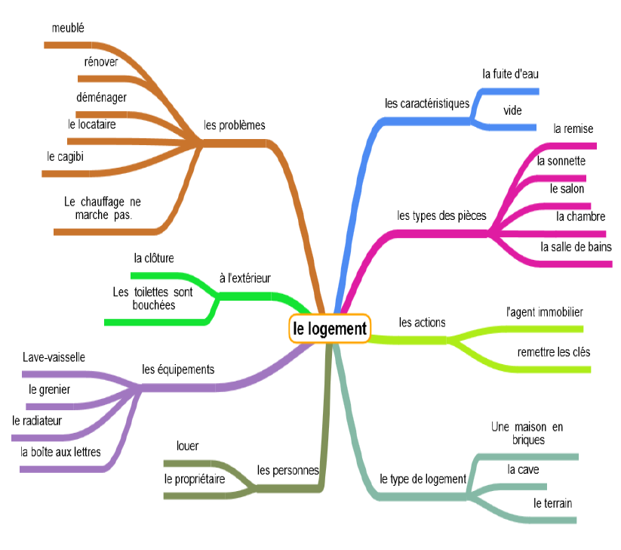

Slide 9
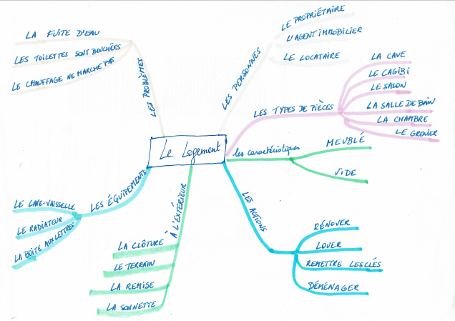

Slide 10
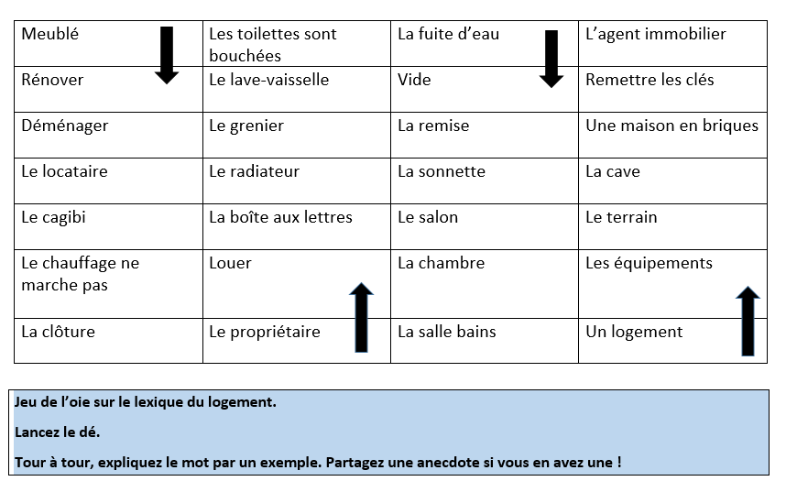


Slide 11
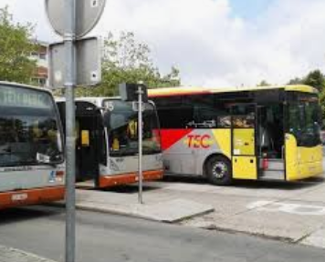

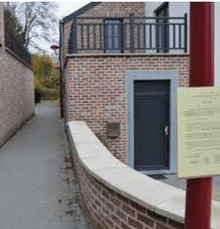
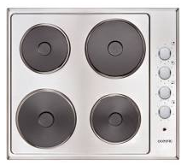

Lire un reportage : « Ce n’était pas possible pour mes parents »
(Syll., p. 40)
Vocabulaire
  Qu’est-ce que c’est, des « potes » ?
  Un synonyme de « couter » dans le texte
  Un synonyme de « ruelle » dans le texte
Grammaire
  Pour LE LUI payer
  Un ami QUI L’héberge
Notes:
Des copains, des amis
Ruelle = petite rue
Loger = HÉBERGER

Slide 12
Dans une petite rue de Louvain-la Neuve, Elena et Ihsane reviennent du supermarché. […] Toutes deux logent dans un kot. Elles précisent toutefois d’emblée que la chose est possible parce qu’elles bénéficient d’aides. « Je suis en première année de psychologie, explique Elena. Je bénéficie d’un logement UCL qui revient à 290 euros par mois. Ça n’est pas très cher mais la chambre est minuscule et nous sommes sept à nous partager les pièces communes. C’est parfois délicat.
Louanne : J’ai fait le calcul et il est plus économique pour moi d’effectuer les navettes en train ou en voiture que de louer un kot. Quand je dois rester ici, mon ami m’accueille. C’est sûr qu’avoir un logement sur place m’aurait plu mais ça n’est pas possible pour mes parents. Et les loyers sont excessifs.
Elena : J’aurais bien sûr pu trouver mieux, notamment dans le privé, mais c’est beaucoup plus cher. J’ai une amie qui a un studio à 550 euros par mois, mais ses parents n’ont pas de difficultés pour le lui payer. [ …]
Un peu plus loin, Arnaud remonte une ruelle pour rejoindre le logement d’un ami qui l’héberge momentanément. « Je suis en master en finances, commente l’étudiant. Je viens de Mons. Je suis les cours du tronc commun à Mons et mes options ici à Louvain. J’ai des potes qui se retrouvent à douze dans une maison avec une seule douche et quatre taques pour cuisiner. […]
J’ai un kot dans le privé, commente Samuel, étudiant français en kiné. Le loyer est de 700 euros par mois, mais ma mère voulait que je sois bien installé. De plus, elle reçoit une aide de la Région dont je suis originaire. »

Slide 13
Correction du tableau p. 40
 | Prix du loyer | Logement UCLouvain | Logement privé | Nombre de colocataires | Equipement | Espace
Elena | 290 | oui |  | 7 |  | Chambre minuscule
L’amie d’Elena | 550 |  | oui
des potes d’Arnaud |  |  |  | 12 | 1 douche 4 taques
Samuel | 700, mais aide financière de sa Région |  | oui

Slide 14
Vocabulaire – identifier les verbes soulignés du texte
Verbes soulignés – Quel est l’infinitif ?
reviennent - REVENIR
logent - LOGER
Bénéficient - BÉNÉFICIER
revient - REVENIR
dois - DEVOIR
accueille - ACCUEILLIR
viens - VENIR
suis - SUIVRE
se retrouvent – SE RETROUVER
reçoit - RECEVOIR
Ils fonctionnent
avec quelle préposition ?
    À
    DE / DU
    DANS
    aucune
Notes:
RMQ
Quelle différence entre revenir de et revenir à ? 1er Marque l’origine, 2e marque le coût, le prix.
Suis pas de être mais de suivre

Slide 15
Le présent – Les règles orthographiques
Syllabus p. 49
GPF pp. 76-77
-CER
-GER
E. ER
É. ER
- YER

Slide 16
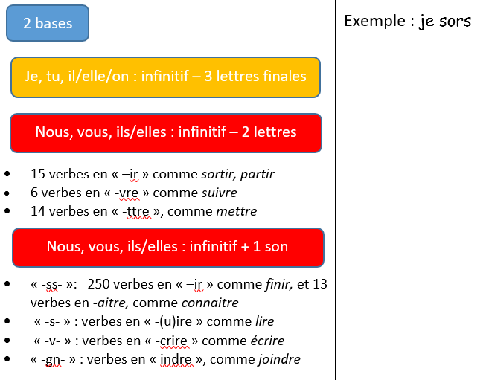
Syllabus p. 43
GPF pp. 108-109

Slide 17

Pas de cours les mercredi 19 et 26 février
Vendredi 21 février : cours à 10 h 45 avec Françoise Masuy (labo 32 puis ESOP 13)
Cours le mardi 25 février de 18 h 15 à 20 h 15 à ESOP 13

Slide 18


Du français, encore un peu plus ???
Students help students
Wednesday, 1-2 PM (ESOP 22)
Group mentoring A1-A2
organised by ESN
  Tuesday, 1-2 PM (Espace L) : Conversation group
  organized by Kot Ardoise

Slide 19



Tâches pour le prochain cours
Syllabus p.33-35 : compréhension écrite. Répondre aux questions.
Etudier les verbes à l’indicatif présent
pp. 74-76 + 108-120 + 122-123
Détails syllabus p.38
Faire des groupes de 4
Réaliser l’audio-guide en groupe pour le mardi 25 février

Slide 20
Merci et bonne soirée!
Contact : genevieve.briet@uclouvain.be

